Slide 1
Anomaly Detection
​ | Kategoria 1 | Kategoria 2 | Kategoria 3 | Kategoria 4
Whole Slide Image Classification
Wojciech Kosiuk | Szymon Matuszewski | Michał Mazuryk
Tomasz Modzelewski | Tymoteusz Urban

Slide 2
Agenda
Introduction to Anomaly Detection
Our Notes
Plan

Slide 3
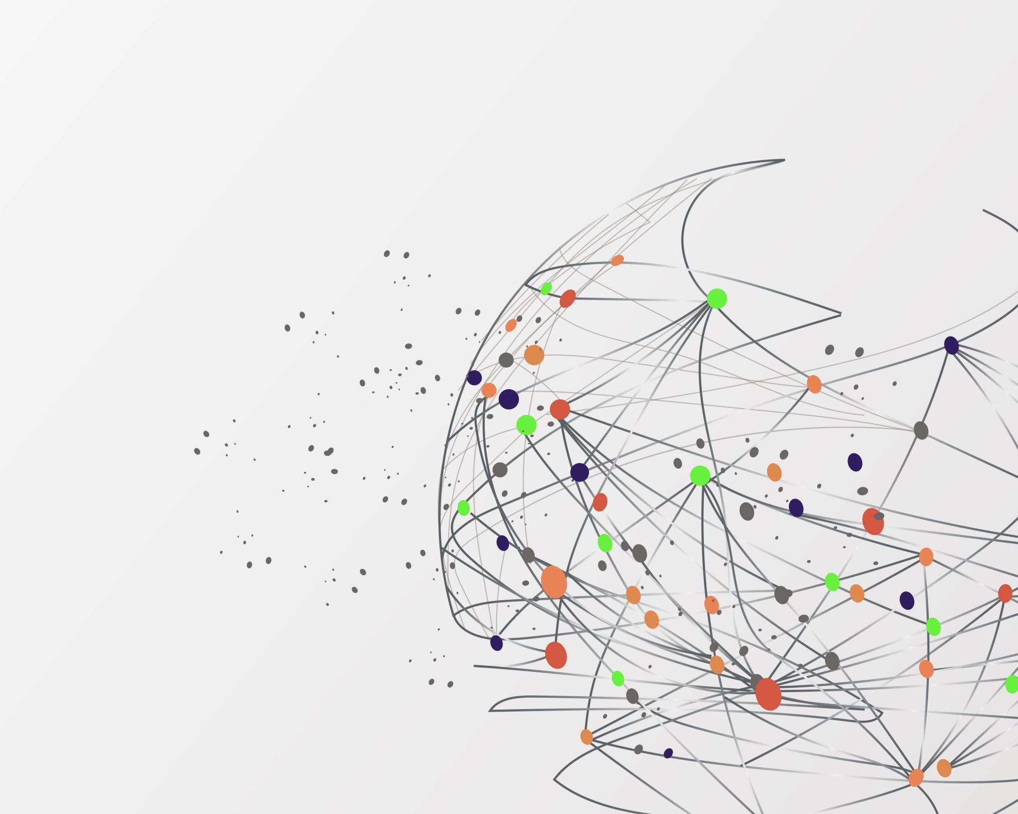
1. Introduction to Anomaly Detection

Slide 4
What are Anomalies?
Anomaly detection is the task of identifying out of distribution examples.

Slide 5
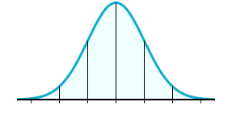
What are Anomalies?
Anomaly detection is the task of identifying out of distribution examples.
For example:

Slide 6
What are Anomalies?
Anomaly detection is the task of identifying out of distribution examples.
For example:
outlier
outlier

Slide 7


Our Approach

Slide 8
Our Approach
=
Anomaly
Notes:
Albo anomalią jest zdjęcie

Slide 9
Our Approach
=
Anomaly
or…

Slide 10
Our Approach
=
Anomaly
Notes:
Albo anomalią jest patch, później w zależności na jakie pytanie odpowiadamy inaczej podejdziemy

Slide 11

2. Our Notes

Slide 12
Articles to focus on
Deep Learning for Medical Anomaly Detection - A Survey
Overall Information
Alghoritms without Feature Extraction
Alghoritms with Feature Extraction
ReMix: A General and Efficient Framework for Multiple Instance Learning based Whole Slide Image Classification
Unsupervised Anomaly Detection in Digital Pathology Using GANS

Slide 13

Anomaly detection Algorithms for tabular data:
Isolation Forest
Local Outlier Factor (LOF)
One-Class SVM
Notes:
Te spróbujemy sprawdzić

Slide 14
Anomaly detection end-to-end
CNN (todo)

Slide 15

3. Plan

Slide 16

1. split into two groups

Slide 17

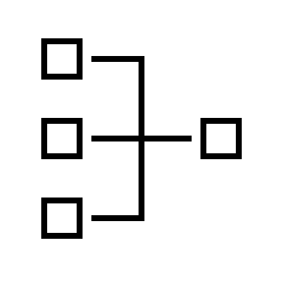

1. split into two groups
2. feature extraction
2. end-to-end anomaly detection
+

Slide 18
1. split into two groups
2. feature extraction
2. end-to-end anomaly detection
+
3. tabular anomaly detection
Notes:
Rozpiska według tego co na msg,

Slide 19
Key Questions:
Can we use them to classify cancer?
Notes:
Wykorzystanie algorytmu by klasyfikował anomalie jako rak i sprawdzenie na podstawie wyników znanych modeli czy jest konkurencyjny

Slide 20
Key Questions:
Can we use them to classify cancer?
Compare results with regular models
Notes:
Wykorzystanie algorytmu by klasyfikował anomalie jako rak i sprawdzenie na podstawie wyników znanych modeli czy jest konkurencyjny

Slide 21
Key Questions:
Can we spot patches that cause troube to our regular models?
Notes:
Klasyfikacja patchy do anomalii ale nie jako rak ale jako odstające od reszty, jeśli nasz model ma na nich słabsze wyniki niż globalnie to możliwe że ich konkretne oznaczenie przez histopatologów zwiększy szansę modelu

Slide 22
Key Questions:
Can we spot patches that cause troube to our regular models?
Select patches that manual labelling would improve performance of the model
Notes:
Klasyfikacja patchy do anomalii ale nie jako rak ale jako odstające od reszty, jeśli nasz model ma na nich słabsze wyniki niż globalnie to możliwe że ich konkretne oznaczenie przez histopatologów zwiększy szansę modelu

Slide 23
Key Questions:
Can we spot images that cause troube to our regular models?
Notes:
Szukanie zdjęc będących anomaliami – jeśli dana grupa zdjęć zostanie zaklasyfikowana jako anomalie – sprawdzimy że model je źle klasyfikuje, czyli np. normalnie ma 95% skuteczności, a wśród tej grupy 50% to znaleźliśmy zdjęcia, które są dla niego ciężkie – im zdjęcie będzie bliżej do klasyfikowanych anomalii tym pewność modelu spada – może lekarz powinien się temu lepiej przyjrzeć bo model informuje że nie jest pewien.

Slide 24
Key Questions:
Can we spot images that cause troube to our regular models?
Give our model option to say how certain it is about the answer
Notes:
Szukanie zdjęc będących anomaliami – jeśli dana grupa zdjęć zostanie zaklasyfikowana jako anomalie – sprawdzimy że model je źle klasyfikuje, czyli np. normalnie ma 95% skuteczności, a wśród tej grupy 50% to znaleźliśmy zdjęcia, które są dla niego ciężkie – im zdjęcie będzie bliżej do klasyfikowanych anomalii tym pewność modelu spada – może lekarz powinien się temu lepiej przyjrzeć bo model informuje że nie jest pewien.

Slide 25
END

